Slide 1
Кафедра «Международного маркетинга и торговли»
Дисциплина «Маркетинговые исследования»
Раздел 1 Основы маркетинговых исследований
Тема 1.1 Сущность маркетинговых исследований
Автор Кметь Е.Б.
Владивосток
2017

Slide 2
ХАРАКТЕРИСТИКА ТЕМЫ
Цель: рассмотреть сущность маркетинговых исследований
Задачи:
изучить понятие маркетинговых исследований
рассмотреть сущность маркетинговой информационной системы предприятия и системы поддержки решений
ЗНАНИЯ:
сущности и определений маркетинговых исследований, принятых в различных школах маркетинга
видов маркетинговых исследований, рассматриваемые представителями различных маркетинговых школ
характеристики маркетинговой информационной системы и системы поддержки решений
УМЕНИЯ:
разрабатывать систему маркетинговой информации для конкретного предприятия
ВЛАДЕНИЯ:
навыками разработки системы маркетинговой информации для предприятия

Slide 3
КЛЮЧЕВЫЕ ПОНЯТИЯ
Аналитическая функция маркетинга
Маркетинговые исследования
Маркетинговая информационная система
Система внутрифирменной информации (система внутренней информации)
Система сбора внешней текущей маркетинговой информации (маркетинговая разведка);
Система маркетинговых исследований;
Система анализа маркетинговой информации.
Система поддержки решений

Slide 4
СОЦИАЛЬНО-ЭКОНОМИЧЕСКАЯ СУЩНОСТЬ
Для эффективного функционирования в условиях острой конкуренции руководство предприятия нуждается в достоверной, актуальной и полной информации, получить которую можно в процессе проведения маркетинговых исследований.
Полученная информация позволяет:
повысить обоснованность управленческих решений;
снизить степень риска;
рационально распределить ограниченные ресурсы.
Основополагающими функциями маркетинга любого предприятия является группа аналитических функций (анализ маркетинговой среды и исследование потребителей), т.е. для успешного функционирования предприятия руководству необходима актуальная информация о рынке, которую должна предоставить маркетинговая служба.

Slide 5
ФУНКЦИИ МАРКЕТИНГА
Выделяют 4 группы функций маркетинга:
1.Аналитические функции - изучение рынка, потребителей, товарной структуры, конкурентов.
2. Производственные функции - организация производства, производственно - технологического процесса и материально-технического снабжения, внедрение новых технологий, обеспечение высокого качества и конкурентоспособности производимых продуктов.
3. Распределительно-сбытовые функции - организация каналов сбыта, системы транспортировки и хранения, проведение товарной и ценовой политики, реклама.
4. Управленческие функции - планирование на тактическом и стратегическом уровнях, информационное обеспечение маркетинга, контроль.

Slide 6
ПОЛНЫЙ ЦИКЛ МАРКЕТИНГА
2
Аналитическая группа функций
3
1
4
7
5
6
7
6

Slide 7
МАРКЕТИНГОВЫЕ ИССЛЕДОВАНИЯ В МИС
Маркетинговая информационная система МИС (от англ. marketing information system)
- это совокупность людей, оборудования и методологических приемов, процедур и методов, разработанных для сбора, классификации, анализа и распространения актуальной, своевременной и точной информации для принятия опережающих маркетинговых решений (на регулярной постоянной основе).

Slide 8
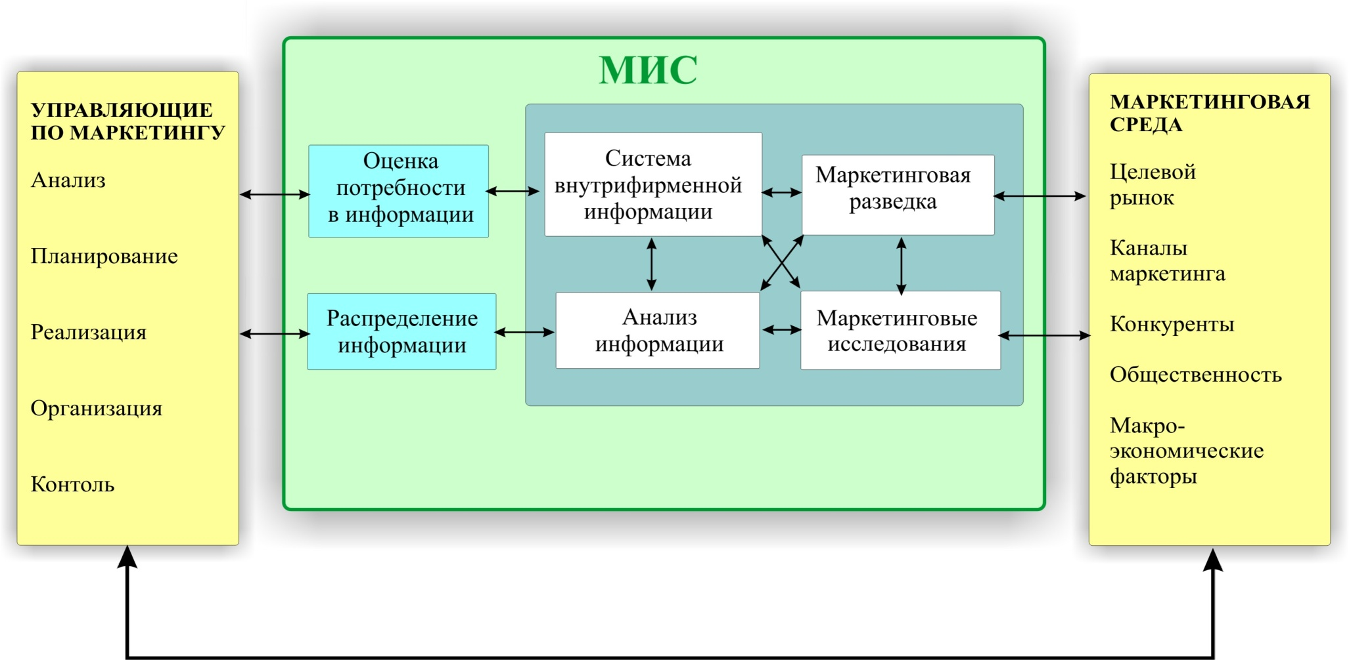
СТРУКТУРА МИС

Slide 9
СТРУКТУРА МИС
В правом прямоугольнике перечислены составляющие маркетинговой среды, за которыми управляющий по маркетингу должен вести постоянное наблюдение. Информацию собирают и анализируют с помощью четырех вспомогательных систем, которые в совокупности своей и составляют систему маркетинговой информации:
1.Система внутрифирменной информации (система внутренней информации);
2. Система сбора внешней текущей маркетинговой информации (маркетинговая разведка);
3. Система маркетинговых исследований;
4. Система анализа маркетинговой информации.
Поток информации, поступающей к управляющим по маркетингу, помогает им в проведении анализа, планирования, претворении в жизнь и контроля за исполнением маркетинговых мероприятий.
Обратный поток в сторону рынка состоит из принятых управляющими решений и прочих коммуникаций.
Ограничения МИС
Она воспринимает только структурированные проблемы;
Маркетолог может использовать для принятия решений только уже готовые отчеты;
Она имеет жесткую структуру;
Содержит ограниченный круг информации
МИС обеспечивает только доступ к блокам необходимой информации, но не позволяет решать задачи по методу альтернатив.

Slide 10
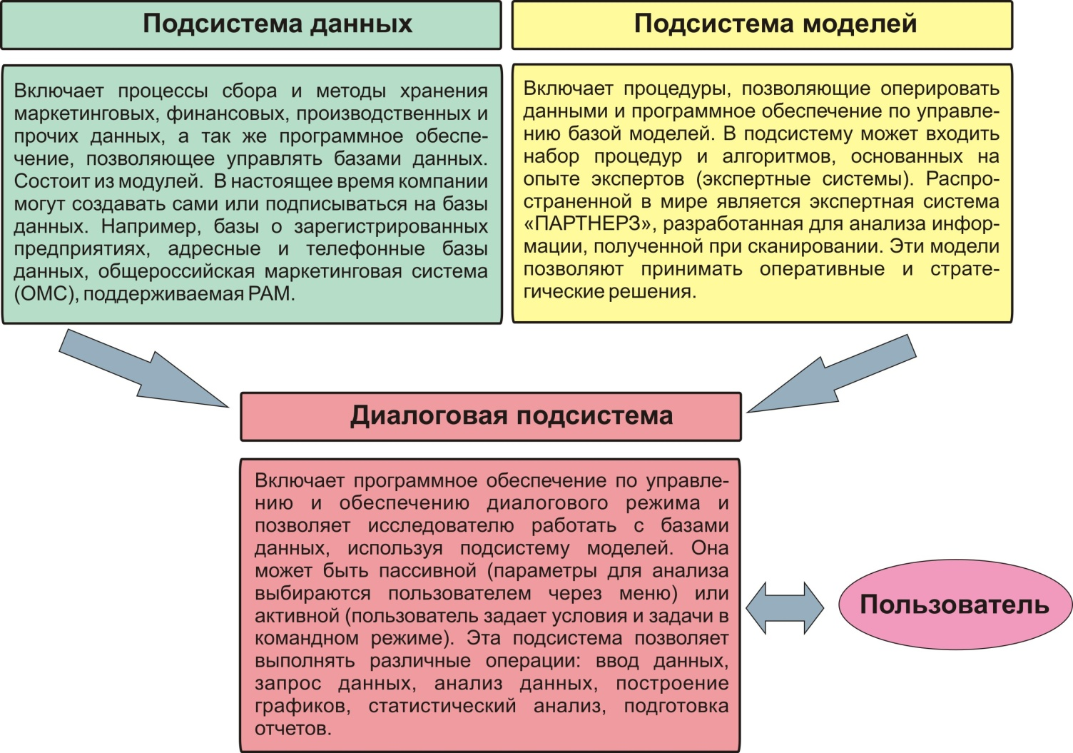
СИСТЕМА ПОДДЕРЖКИ РЕШЕНИЙ (СПР): ПОНЯТИЕ И СТРУКТУРА
СПР – это информационная система, которая позволяет лицам, принимающим решения, взаимодействовать непосредственно как с базами данных, так и с моделями анализа.
Структура системы поддержки решений

Slide 11
ОСНОВНЫЕ КАТЕГОРИИ НАУЧНОГО НАПРАВЛЕНИЯ
Маркетинговые исследования являются разновидностью прикладных научных исследований, ориентированных на получение результата, который можно использовать на практике. Целями фундаментальных маркетинговых исследований является изучение основных рыночных закономерностей, тенденций развития экономики отраслевых и товарных рынков и состояния домохозяйств.
Любое научное направление характеризуется следующими основными категориями: цель, объект, предмет
ЦЕЛЬ - создание информационной базы для принятия управленческих решений
ОБЪЕКТ - это то, на что направлено исследование (рынка, сбыта, свое предприятие, конкуренты, рынки, отрасли, потребители, товары и услуги)
ПРЕДМЕТ - это те конкретные стороны, свойства, особенности объекта, которые подлежат непосредственному изучению (отношение потребителей к предприятию, степень удовлетворенности потребителей качеством товаров и уровнем обслуживания, мотивация потребителей)

Slide 12
СРАВНИТЕЛЬНАЯ ХАРАКТЕРИСТИКА ТРАКТОВОК ТЕРМИНА
«МАРКЕТИНГОВОЕ ИССЛЕДОВАНИЕ»
Организация | Определение
Американская маркетинговая ассоциация | Процесс, обеспечивающий связь организации с потребителями и общественностью через информацию, которая используется для выявления маркетинговых возможностей и проблем; генерирования, корректировки и оценки маркетинговых мероприятий; мониторинга маркетинговой деятельности; улучшения понимания маркетинга как процесса
ESOMAR | Систематический сбор, объективная запись, классификация, анализ и представление данных, относящихся к поведению, потребностям, отношениям, мнениям, мотивациям … отдельных личностей и организаций в контексте их экономической, общественной, политической и каждодневной деятельности
Котлер Ф. | Вид деятельности, который с помощью информации связывает маркетолога с потребителями, покупателями и общественностью...проведение различных обследований, анализ полученной информации и представления результатов и выводов в виде, соответствующем конкретной маркетинговой задаче, стоящей перед фирмой
Д. Аакер, В. Кумар, Дж. Дей | Спецификация, сбор, анализ и интерпретация информации, которая связывает организацию с ее рыночной средой
Черчилль Г. | Функция, которая связывает организацию с потребителями через информацию. Информация используется для выявления и определения возможностей и проблем маркетинга; разработки, уточнения, оценки и контроля исполнения маркетинговых мероприятий; совершенствования понимания маркетинга как процесса.

Slide 13
СРАВНИТЕЛЬНАЯ ХАРАКТЕРИСТИКА ТРАКТОВОК ТЕРМИНА
«МАРКЕТИНГОВОЕ ИССЛЕДОВАНИЕ»
Автор | Определение
Малхотра Н. | Систематическое и объективное выявление, сбор, анализ, распространение и использование информации для повышения эффективности идентификации и решения маркетинговых проблем (возможностей).
Ламбен Ж.-Ж. | Диагностирование информационных потребностей и выбор релевантных взаимосвязанных переменных, для которых собирается, записывается и анализируется достоверная информация. Согласно этому, маркетинговые исследования выполняют четыре функции: диагностирование потребностей, выбор переменных для оценки, обеспечение внешней и внутренней валидности и передача информации менеджменту.
Армстронг Г. | Комплексное планирование, сбор, анализ и описание данных, необходимых в той специфической маркетинговой ситуации, в которой находится компания.
Панкрухин А.П. | Системный сбор, упорядочивание и анализ данных о различных маркетинговых проблемах, включая параметры и тенденции развития рынка, его реакции на те или иные маркетинговые поступки, а также проблемы рыночного развития фирмы и управление маркетингом, это отправной пункт формирования стратегии маркетинга.
Березин И. | Систематическое определение круга данных, необходимых в связи со стоящей перед фирмой маркетинговой задачей; их сбор, анализ и отчет о полученных сведениях, выводах и рекомендациях.

Slide 14
СУЩНОСТЬ ПОНЯТИЯ
Маркетинговые исследования представляют собой процесс, включающий определение проблемы, целевой сбор и анализ данных, а также выработку рекомендаций по различным аспектам маркетинговой деятельности с целью совершенствования принятия эффективных управленческих решений.
Из многочисленных определений следует, что:
процесс маркетингового исследования должен быть возобновляемым,
существует столько направлений исследований, сколько существует аспектов (направлений) маркетинговой деятельности,
целью всегда является совершенствование (оптимизация) управленческих решений на рынке.
С течением времени наблюдалось постоянное совершенствование приемов маркетинговых исследований. Развитие технологии маркетинговых исследований прошло через шесть этапов.

Slide 15
Выводы по теме
Вопросы сущности маркетинговых исследований, а так же их планирования и организации рассматриваются многими авторами.
Большая часть исследователей под маркетинговыми исследованиями понимают функцию, которая связывает организацию с потребителем через информацию. Полученная информация используется для выявления маркетинговых проблем, планирования, организации и контроля маркетинговых мероприятий, совершенствования понимания маркетинга как процесса управления компанией.

Slide 16
ВОПРОСЫ ДЛЯ САМОПРОВЕРКИ
В чем заключается социально-экономическая сущность и роль маркетинговых исследований в экономике?
Что такое маркетинговая информационная система (МИС)?
Охарактеризуйте структуру маркетинговой информационной системы.
Для каких целей предприятие может использовать МИС? Приведите примеры, подтверждающие Вашу точку зрения.
В чем ограничения маркетинговых информационных систем? Как их преодолеть?
Что такое система поддержки решений (СПР)?
Охарактеризуйте структуру системы поддержки решений.
В чем преимущества СПР перед МИС?

